Slide 1
Resultados Informe Pormenorizado del Estado del Sistema de Control Interno
Corte 01 de Marzo al 30 de junio de 2018
Publicado el 12 de julio

Slide 2
Marco Legal Aplicable
Ley 1474
de 2011
Artículo 9
“El jefe de la Unidad de la Oficina de Control Interno deberá publicar cada cuatro (4) meses en la página web de la entidad, un informe pormenorizado del estado del control interno de dicha entidad, so pena de incurrir en falta disciplinaria grave.
Los informes de los funcionarios del control interno tendrán valor probatorio en los procesos disciplinarios, administrativos, judiciales y fiscales cuando las autoridades pertinentes así lo soliciten.”
Decreto 1499 de 2017
Actualiza la estructura del Modelo Estándar de Control Interno - MECI en función de la articulación de los Sistemas de Gestión y de Control Interno establecidos en el artículo 133 de la Ley 1753 de 2015.

Slide 3
Metodología
1
Revisión de la línea base (primera medición de FURAG para la vigencia 2017) y revisión del informe anterior estructurado de acuerdo a la estructura planteada en el Modelo Integrado de Planeación y Gestión – MIPG, que actualiza el Modelo Estándar de Control Interno - MECI.
2
Diligenciamiento de la herramienta de autodiagnóstico emitida por el DAFP para la política de “Control Interno” con la obtención de las respectivas evidencias objetivas.
3
Identificación de los principales retos para la mejora del Sistema de Control interno de acuerdo a los análisis realizados para cada uno de los componentes del Modelo Estándar de Control Interno – MECI para su publicación el 12 de julio de 2018.

Slide 4
Estado del Sistema de Control Interno.
Se evidencia una mejora en la calificación principalmente jalonada por una calificación mayor en el componente “Gestión de los Riesgos Institucionales” dada la actualización del marco de referencia para la Gestión de Riesgos en la CVP.
Noviembre 2017 a Febrero 2018
Marzo a junio de 2018
Nota: Calificación dada de acuerdo al formulario de autodiagnóstico para la política de “Control Interno” - MIPG

Slide 5
Estado del Sistema de Control Interno.
En términos generales el comportamiento por componentes es similar a la primera medición (marzo de 2018), con excepción del componente “Gestión de los Riesgos Institucionales” dados los cambios evidenciados en el marco de referencia desarrollados entre los mes de abril y mayo y aplicados por todos los procesos de la Caja de la Vivienda Popular.
Calificación por componentes
Nota: Calificación dada de acuerdo al formulario de autodiagnóstico para la política de “Control Interno” - MIPG

Slide 6
Estado del Sistema de Control Interno.
Categorías por Componente
1. Ambiente de control
Nota: Calificación dada de acuerdo al formulario de autodiagnóstico para la política de “Control Interno” - MIPG

Slide 7
Estado del Sistema de Control Interno.
Categorías por Componente
2. Gestión de Riesgos Institucionales
Nota: Calificación dada de acuerdo al formulario de autodiagnóstico para la política de “Control Interno” - MIPG

Slide 8
Estado del Sistema de Control Interno.
Categorías por Componente
3. Actividades de control
Nota: Calificación dada de acuerdo al formulario de autodiagnóstico para la política de “Control Interno” - MIPG

Slide 9
Estado del Sistema de Control Interno.
Categorías por Componente
4. Información y Comunicación
Nota: Calificación dada de acuerdo al formulario de autodiagnóstico para la política de “Control Interno” - MIPG

Slide 10
Estado del Sistema de Control Interno.
Categorías por Componente
5. Monitoreo o Supervisión Continua
Nota: Calificación dada de acuerdo al formulario de autodiagnóstico para la política de “Control Interno” - MIPG

Slide 11
Resultados FURAG
Medición Noviembre de 2017.

Slide 12
FURAG - Contexto
Que es…
El FURAG es el Formulario Único de Reporte y Avance de Gestión, y determina la estructura para la recolección y análisis de la información necesaria para la medición de la gestión y el desempeño institucional.
Su metodología y periodicidad de aplicación es establecida por el Departamento Administrativo de la Función Pública. La primera medición para el Distrito se establece como una línea base para identificar el grado de implementación del MIPG.
Analiza la gestión institucional de acuerdo a la estructura del MIPG y está divido en 7 dimensiones y estas a su vez agrupadas en 16 políticas.
Los resultados que arroja esta herramienta se constituirán indirectamente como una medida de comparación entre las entidades distritales.

Slide 13
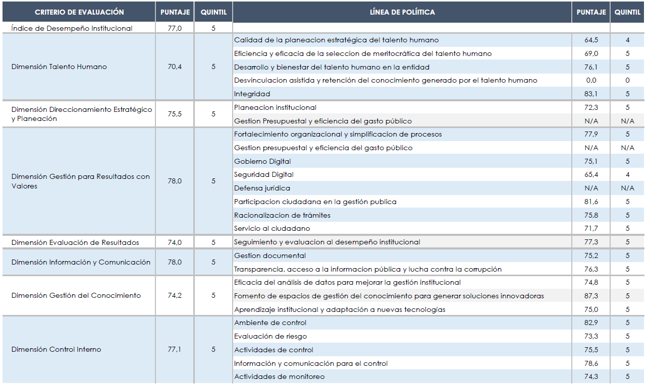

Slide 14
FURAG - Análisis
Índice de Desempeño Institucional - 77,0
Quintil 5
El quintil es una medida de distribución estadística, que para este caso indica que, de acuerdo a los resultados del FURAG, la Caja de la Vivienda Popular se encuentra en el mayor nivel de desempeño de las entidades Distritales.
El mayor valor de Índice de Desempeño Institucional para esta medición fue 82,5 y lo obtuvo la Secretaría General.
El promedio del Índice de Desempeño institucional para las entidades del Distrito Capital fue 70,7.
De acuerdo a los puntajes se evidencia un área de oportunidad en la dimensión “Talento Humano”, relacionada con las políticas “Planeación estratégica del talento humano” y “Desarrollo y bienestar del talento humano en la entidad”. Adicionalmente la dimensión “Gestión Para Resultados con Valores” presenta un área de oportunidad en la política de “Seguridad Digital”, lo anterior enfocado a la mejora del Índice de Desempeño Institucional .

Slide 15
Informe Pormenorizado del Estado del Sistema de Control Interno
Dando continuidad a las conclusiones del informe anterior se reitera que es necesario el fortalecimiento de la cultura del adecuado registro, compilación y consolidación ordenada y adecuada de las evidencias de las diferentes acciones desarrolladas, pues la ejecución de temas que son prioritarios para las áreas se desarrollan en un ambiente de informalidad y así mismo se da su trazabilidad.
Es importante que las herramientas de seguimiento a la gestión sean reportadas oportunamente por los responsables de los procesos, proyectos y dependencias.
Como se indicó en el anterior informe, se evidencia que en la Caja de la Vivienda Popular existe el marco de actuación para el desarrollo efectivo de las acciones (resoluciones, procesos, guías, planes de acción, formatos, entre otros), sin embargo, el despliegue de las estrategias para el desarrollo de los mismos denota que se requiere fortalecer el componente de ejecución o de la planeación de los recursos para la ejecución, de forma que se definan actividades alcanzables acordes a la capacidad instalada disponible.
CONCLUSIONES

Slide 16
Informe Pormenorizado del Estado del Sistema de Control Interno
Con relación a los resultados del FURAG reportados por el Departamento Administrativo de la Función Pública se evidencia que la Caja de la Vivienda Popular se ubica en un nivel alto de desempeño institucional, sin embargo se recomienda desarrollar de forma objetiva y crítica los autodiagnósticos de las políticas de gestión disponibles en la página del DAFP a fin de evidenciar la coherencia entre lo reportado en el sistema oficial y los resultados de un ejercicio autónomo y objetivo.
Se evidencia una mejora en los índices relacionados con la gestión de riesgos institucionales, sin embargo, se hacen necesario fortalecer a la primera y segunda línea de defensa en términos de su alcance frente a la gestión de riesgos, para que se logre la aplicación efectiva de la metodología y se alcancen los objetivos planteados.
CONCLUSIONES

Slide 17
Informe Pormenorizado del Estado del Sistema de Control Interno
Es necesaria la creación del Comité Institucional de Coordinación de Control Interno y la revisión de los comités creados al interior de la entidad para identificar aquellos que se unificarán en el Comité Institucional de Gestión y Desempeño. Para la creación de esta última instancia se requiere del lineamiento emitido por parte de la Secretaría General de la Alcaldía Mayor que según información oficial está próximo a expedirse.
Se debe dar celeridad a la actualización de la instancia relacionada con el Comité de Integridad definido en el Decreto 188 del 27 de febrero de 2018, puesto que la fecha establecida para su oficialización es el 27 de agosto de 2018.
Continúa siendo necesario que se desarrollen las actividades tendientes a generar mecanismos para mejorar la oportunidad en el reporte de las acciones, así como el almacenamiento de los soportes de modo que las evidencias de las acciones desarrolladas sean fácilmente identificables.
RECOMENDACIONES

Slide 18
Informe Pormenorizado del Estado del Sistema de Control Interno
Al cierre de este informe persiste la necesidad de promover el desarrollo de lineamientos que ayuden a la gestión del conocimiento, adicional a esto se requiere que se fortalezca la gestión del cambio, de tal forma que la entidad atienda efectivamente a los cambios y requerimientos que se reciban.
RECOMENDACIONES

